Slide 1
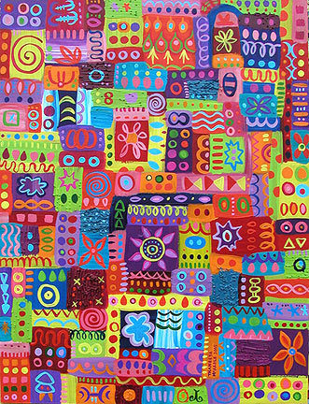
Vzdělávací oblast: Jazyk a jazyková komunikace Vyučovací předmět: Český jazyk a literatura Ročník: 9. ročník Anotace: Vladislav Vančura životopis, dílo, charakteristika Rozmarného léta, pracovní list
Podpora vzdělávání v ZŠ Židlochovice Autor materiálu: Mgr. Petra Karpíšková Vytvořeno: září 2011

Slide 2
Vladislav Vančura

Slide 3
Životopis
český prozaik, dramatik a filmový režisér
původně lékař
jeho žena napsala knihu 26 krásných let
žili na Zbraslavi – tam se scházeli herci s malíři a organizovali tak kulturní život
byl členem KSČ a podepsal Manifest 7, což byl protest sedmi umělců proti novým názorům v komunistické straně
za okupace bojoval proti ilegálnímu vedení KSČ
byl zastřelen gestapem po atentátu na Reinharda Heydricha

Slide 4
D9
Dílo
Rozmarné léto
Pole orná
a válečná
Pekař
Jan Marhoul
Markéta Lazarová
Konec starých časů
Kubula a Kuba Kubikula

Slide 5
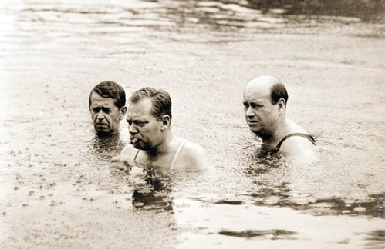
Rozmarné léto

Slide 6
Jazyk novely
jazykové experimenty
básnické prostředky a poetismy
knižní výrazy, novotvary, jadrné výrazy
archaismy (děl, řka, zvěděl, žel)
složitá souvětí (vliv humanismu)
oslovuje čtenáře, čtenář je důležitý, vypravěč glosuje příběh
rčení: „Tento způsob léta,” děl vposled odvraceje se od přístroje Celsiova, „zdá se mi poněkud nešťastným.”
přímá řeč tvoří většinu textu
neobvyklý slovosled

Slide 7
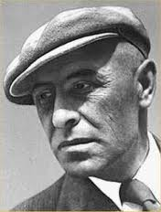

Slide 8
Použité zdroje
Vladislav Vančura. In Wikipedia : the free encyclopedia [online]. St. Petersburg (Florida) : Wikipedia Foundation, 14.11.2004, last modified on 29.8.2011 [cit. 2011-09-18]. Dostupné z WWW: <http://cs.wikipedia.org/wiki/Vladislav_Vančura>.
VANČURA, Vladislav. Rozmarné léto. 11. vyd. Praha: Odeon, 1986, 118 s.
Obrázky [cit. 2011-09-14]
http://images2.layoutsparks.com/1/144527/alanas-abstract-colorful-floral-31000.jpg
http://img.fdb.cz/galerie/n/n8495d860d740e36e3eb8343d9edd8a5.jpg
http://lexikon-foto.euweb.cz/vancura_vladislav.jpg
Pracovní list:
http://www.scritube.com/files/limba/ceha%20slovaca/105_poze/image004.gif

